Slide 1

מדוע דרושה תכנית רב שנתית להנגשת ההשכלה הגבוהה ליוצאי הפריפריה החברתית
הועדה לצדק חלוקתי 18.12.2017

Slide 2
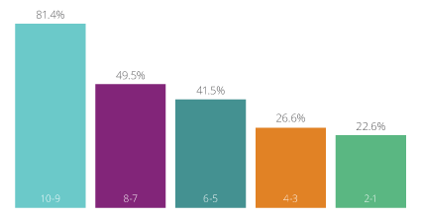
81% מהצעירים מיישובים החזקים לומדים באקדמיה, לעומת 22% בלבד מהצעירים מהיישובים החלשים
נתונים: מרכז המחקר והמידע של הכנסת לנתוני הלמ"ס.
Notes:
השכלה אקדמית היא מפתח חשוב להשתלבות בשוק העבודה, ומכאן גם ליציאה ממעגל העוני, ועל כן יש חשיבות למדידת שיעור בעלי השכלה אקדמית באשכולות החברתיים-כלכליים השונים.
בגרף ניתן לראות את השיעור המצטבר של הלומדים החדשים לתואר ראשון בקבוצת הגיל 30-18 בכל אחד מהאשכולות החברתיים-כלכליים של הלמ"ס. כלומר, 81.4% מהצעירים בני 30-18 שהתגוררו בהיותם בני 18 ביישובים שדירוגם החברתי-כלכלי ממוקם באשכולות 10-9- יישובים בעלי מאפיינים "חזקים" - הלכו ללימודים אקדמיים. לעומת זאת, רק 22.6% מהצעירים מאשכולות 2-1 התחילו ללמוד באקדמיה.

Slide 3
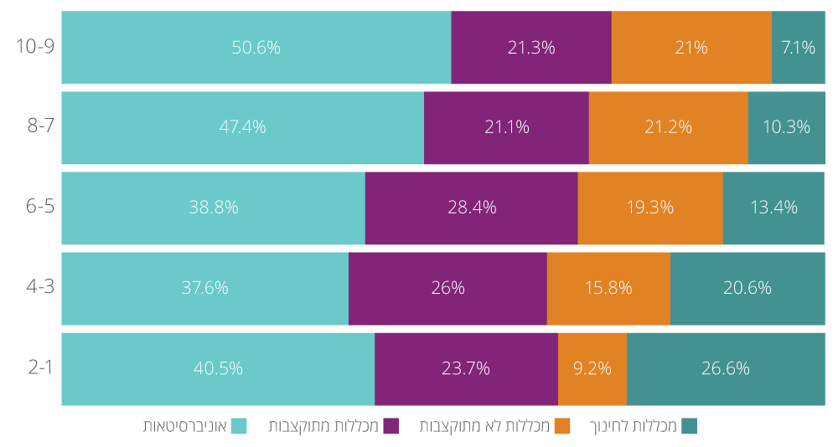
סטודנטים מרקע חזק נוטים ללמוד באוניברסיטאות יותר מסטודנטים מרקע חלש
נתונים: מרכז המחקר והמידע של הכנסת לנתוני הלמ"ס.
Notes:
% מהסטודנטים המשתייכים לאשכולות 10-9 למדו באוניברסיטאות, לעומת 40.5% מהסטודנטים המשתייכים לאשכולות 2-1, 37.6% מהסטודנטים המשתייכים לאשכולות 4-3 ו-38.8% מהסטודנטים המשתייכים לאשכולות 6-5. ההבדל בא לידי ביטוי גם במכללות הפרטיות: ככל שהסטודנטים משתייכים לאשכול חברתי-כלכלי גבוה יותר, גדלה הנטייה שלהם ללמוד במכללה לא מתוקצבת – כ-21% מהסטודנטים המשתייכים לאשכולות 10-7 למדו במכללה לא מתוקצבת, בהשוואה ל-9.2% מהסטודנטים המשתייכים לאשכולות 2-1.
בספרות מבחינים בין שני ממדים של אי שוויון בהשכלה הגבוהה: 1. אי שוויון אנכי, בין דורי, המתבטא בהמשך לימודים ובהשגת תארים; 2. אי שוויון אופקי, מבטא הבדלים בין סוגים שונים של תעודות באותה רמת השכלה, כגון הבדלים בין מוסדות יוקרתיים יותר ויוקרתיים פחות והבדלים בין תחומי לימוד שונים. התרחבות ההשכלה הגבוהה והקמת מוסדות חדשים אפשרו נגישות רבה יותר לאוכלוסיות שהשתתפותן במערכת זו בעבר הייתה מצומצמת.

Slide 4
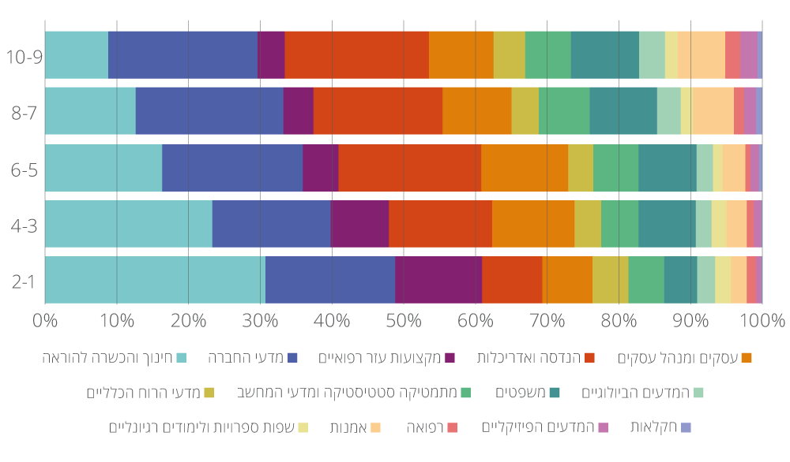
מי שחזק מתחזק ומי שחלש - נחלש? התפלגות תחומי הלימוד מעידה על מגמה מדאיגה
מקרב אשכולות 2-1, רק 8.4% הולכים ללמוד הנדסה ואדריכלות, לעומת 20.1% מקרב הצעירים באשכולות 10-9.
נתונים: מרכז המחקר והמידע של הכנסת לנתוני הלמ"ס.
Notes:
לצערנו, הפערים בתחומים הלימוד קיימים ושרירים: מקרב אשכולות 2-1, רק 8.4% הולכים ללמוד הנדסה ואדריכלות, לעומת 20.1% מקרב הצעירים באשכולות 10-9. מקצועות עזר רפואיים לומדים 12.1% מאשכולות 2-1, לעומת 3.8% מקרב הצעירים באשכולות 10-9. חינוך והכשרה להוראה לומדים 30.7% מאשכולות 2-1, ורק 8.8% מקרב הצעירים באשכולות 10-9.
ישנם גורמים רבים המשפיעים על סוג ההשכלה ועל רמת ההשכלה הנרכשת על ידי הפרט במהלך חייו. מעבר לנתונים האישיים, כלומר לכישורים, אינטליגנציה וליכולת, גם רמת החיים והמצב הסוציו-אקונומי, מקום המגורים, התרבות, מעורבות ההורים והשכלת ההורים הינם גורמים המשפיעים על רמת ההשכלה הנרכשת. כדי לשבור את מעגל העוני, לא מספק להיכנס אל עולם ההשכלה הגבוהה, אלא גם ללמוד מקצועות שיובילו לתעסוקה מתגמלת עם שכר גבוה. במקרים רבים, המקצועות הללו סלקטיביים יותר, ולכן גם קשה יותר להתקבל אליהם.

Slide 5
למרות כל זאת אין כיום תכנית הוליסטית במל"ג, או בשום משרד אחר לשינוי המצב!
אין מענה במהלך הלימודים ופעולות למניעת נשירה
התקציבים המופנים כיום ליוצאי פריפריה מזעריים ביחס לתכניות עבור אוכלוסיות אחרות שהוגדרו "אוכלוסיות יעד"
הנושא נידון בפורום רבים וטרם קיבל מענה על אף ההסכמה על הצורך
תכנית חומש מל"גית היא הכרחית אבל לא מספיקה - יש צורך להשקעה ארוכת טווח בחינוך ובתעודת בגרות איכותית.

Slide 6
המלצות ההתאחדות
הקמת וועדה ויציאה למהלך בניית תכנית חומש ליוצאי פריפריה
קיום מנגנון ליווי במוסדות האקדמיים למניעת נשירה
תקצוב מוסדות עבור סטודנטים יוצאי פריפריה בהתאם ליעדים מדידים
בניית תכנית מלגות והצטיינות ייחודיות לעידוד תחומי לימוד בהם יש ייצוג חסר משמעותי
במקביל יש לחזק את ההשקעה ארוכת הטווח בחינוך בבתי הספר שבאזורי העדיפות

Slide 7


